Slide 1

Izkoriščanje pripravnikov in pripravnic v gostinstvu in turizmu
Sindikat Mladi plus

Slide 2
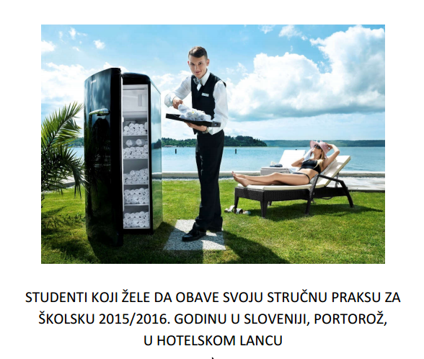

Slide 3
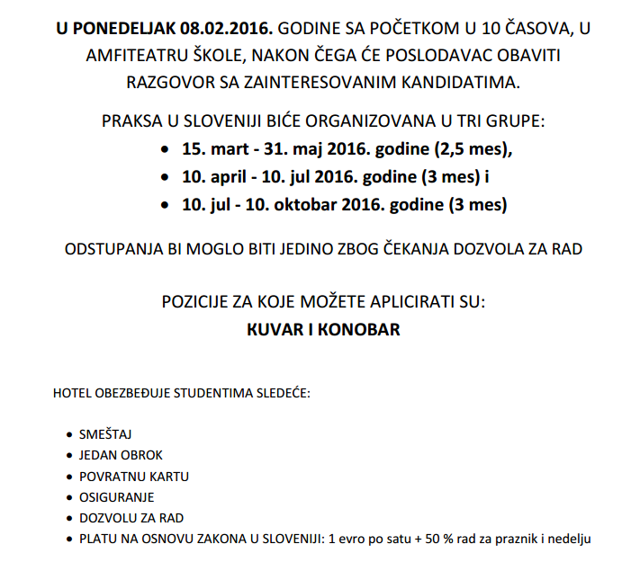

Slide 4
Kaj se je zgodilo?
Študenti iz Srbije opravljajo obvezno študijsko prakso v Sloveniji;
Podpisovanje (nelegalnih) tripartitnih oz. bipartitnih pogodb;
- delodajalci, srbske fakultete in slovenske fakultete, oz. delodajalci in srbske fakultete.
Posredovanje Sindikata Mladi plus in Sindikata GIT;
obveščanje in sodelovanje s pristojnim ministrstvom in IRSD;
dogovor o obsežni akciji IRSD;

Slide 5
Rezultati akcije?
Delno poročilo IRSD;
nezadovoljivi rezultati;
čakamo na končno poročilo IRSD

Slide 6
Akcija Sindikata Mladi plus
V Portorožu smo poiskali srbske študente in študentke;
govorili smo s 4 (potrdili so nam, da jih v hotelskem kompleksu dela najmanj 15);
Povedali so nam:
- različne možnosti za opravljanje prakse (tako v Srbiji, kot v drugih državah),
- ob prijavi so vedeli, da bodo delali za 1€ na uro.
študenti niso dobili niti tega obljubljenega plačila – ne glede na dan dela so namreč na uro prejeli le 1€.
druga sporna točka pa je opomba, da gre za plačilo v skladu z zakonodajo v Sloveniji – ni namreč jasno, na kateri del zakonodaje naj bi se ta opomba nanašala.

Slide 7
Akcija Sindikata Mladi plus
Delo študentov iz Srbije vsebuje nekatere značilnosti, zaradi katerih menimo, da bi morali biti plačani v skladu z zakonodajo na področju študentskega dela.
Delajo s študenti iz Slovenije, pri istih delodajalcih, in opravljajo enaka dela, vendar so študenti iz Slovenije plačani nekajkrat več.
Srbski študenti tudi nimajo mentorjev, ki bi jih pri delu učili in usmerjali, tako da bi težko na podlagi tega sklepali, da gre bolj kot za delo za dodatno izobraževanje.
Opravljajo popolnoma enako delo kot drugi študenti v hotelih, edina razlika je v plačilu, kar je vidika mednarodnih standardov dela popolnoma nesprejemljivo.
Mladi tudi nimajo podpisane nikakršne pogodbe z delodajalci, s tem pa tudi ne pravnega varstva (npr. v primeru neizplačil).

Slide 8
Gostinstvo in turizem je namreč panoga, kjer je veliko nezakonitih oblik dela, katerih žrtve so predvsem mladi.
Zaradi trenda rasti panoge in posledično povečanega obsega dela, se povečuje pritisk na zaposlene in s tem se pojavljajo „inovativne“ rešitve s strani nekaterih delodajalcev.
Pomanjkanje kuharjev in natakarjev tudi velik problem celotne Evrope, saj se zaradi specifike dela in delovnega časa, mladi ne odločajo več za kariero v tej panogi.
Zakaj?

Slide 9
Če pogledamo našo državo, je povprečna plača v gostinstvu v Sloveniji po podatkih Statističnega urada RS konstantno najnižja glede na ostale panoge.
„Nevidna roka trga“ ne deluje in kadrovski primanjkljaj ne vpliva na povečanje cene dela.
„Kadra je premalo“, delo opravljajo tudi delavci iz drugih držav.
Podplačan, pretirano obremenjen delavec brez znanja jezika države, v kateri je, pa seveda vpliva tudi na nižanje kakovosti storitve turizma, ki je vse pomembnejša panoga regije.
Skupaj z prekarnimi oblikami dela, take oblike dela izkrivljajo trg dela na področju gostinstva in turizma.

Slide 10
